Slide 1

C++程序与算法
《C++ 语言基础》

Slide 2



运算符

Slide 3
算术运算符
既然是学习运算符，那我们最熟悉并且在之前所学习过的是运算符是：
算术运算符
既然是学习运算符，那我们最熟悉并且在之前所学习过的是运算符是：
算术运算符

Slide 4
算术运算符
数学符号 | 编程符号 | 意义
+ | + | 加
- | - | 减
× | * | 乘
÷ | / | 除

Slide 5
算术运算符
编程符号 | 意义
% | 求余
++ | 自增
-- | 自减

Slide 6
算术运算符
+-*/%在之前已经学习过了，现在学习两个新的运算符。
在 C++ 中，如果想要让一个变量 +1 或者 -1 有快速的写法：
++ 和 -- 运算符，分别用于让变量的值加 1 或 减 1，必须和变量一起配合使用。
++ 自增运算符
让变量的值增加 1，等价于 变量 = 变量 + 1。
int a = 5;
a++; // a 变成 6
++a; // a 变成 7
-- 自减运算符
让变量的值减少 1，等价于 变量 = 变量 - 1。
int b = 8;
b--; // b 变成 7
--b; // b 变成 6

Slide 7
算术运算符
++ 和 -- 的两种使用方式
后置运算（x++ / x--）
先 使用变量的值，再 让变量加（或减）1。
int y = 5;
cout << y++ << endl;
cout << y << endl;
前置运算（++x / --x）
先 让变量加（或减）1，再 使用它。
int x = 5;
cout << ++x << endl;
1. 输出 5（先使用，再加 1）
2. 输出 6（y 已经加 1 了）
输出 6（先加 1，再使用）

Slide 8
算术运算符
分别会输出什么？
int num1 = 0;
int num2 = num1++;
cout<< num1<< “ ” << num2;
int num1 = 0;
int num2 = ++num1;
cout<< num1<< “ ” << num2;
1 0
1 1

Slide 9













算术运算符
如果想要对某一个变量加/减/乘…上一个数，也有简写形式
+
3;
a+=3;
a=a
b=b
4;
b-=4;
-
简写形式
c=c
c*=5;
*
5;
d=d
/
6;
d/=6;
e=e
e%=7;
%
7;

Slide 10
关系运算符

Slide 11
关系运算符
在学习关系运算符之前，首先要学会布尔值（bool 类型）
我们已经学习了 int (整数), double (小数), char (字符) 这些变量，它们分别用来存储不同类型的数据。
今天我们要认识一个非常特别的变量类型，它非常重要，因为它是我们程序做出“判断”的基础，这个变量就是 bool (布尔) 类型。

Slide 12
关系运算符
想象一下，在我们的生活中，很多问题的答案都只有两种可能：“是” 或 “否”。
天晴了吗? —— 是 或者 否
你饿了吗? —— 是 或者 否
这件衣服比那件贵吗？ —— 是 或者 否
在 C++ 里，当我们遇到这种只有 “真” 或 “假” 两种状态的数据时，不方便使用之前学习的任意一种类型储存，我们就会用到一种新的 bool 类型。
bool 变量只能存储两个值：
  true (真, 1)：表示“是”、“成立”、“对的”。
  false (假, 0)：表示“否”、“不成立”、“错的”。

Slide 13
关系运算符
true 和 false 是 C++ 语言的关键字，就像 int、double一样。
和我们之前学的变量一样，声明 bool 变量也很简单：
bool isRain = true; // 声明一个bool变量 isRain，并赋值为 true
bool isHungry = false;// 声明一个bool变量 isHungry，并赋值为 false
我们也可以任意改变布尔类型变量的值
// 我们可以改变它的值，假如现在不下雨了
isRain = false;

Slide 14
关系运算符
而在生活中，我们一直在做各种各样的“比较”。在 C++ 里，用来做这些比较的特殊符号，就叫做关系运算符。
关系运算符的核心作用就是：比较两个值，然后告诉我们这个比较的结果是 ‘真’ (true) 还是 ‘假’ (false)。
看，这不就正好和我们学的 bool 类型完美地结合起来了吗？

Slide 15
关系运算符
什么是关系运算符？
关系运算符用于比较左右两个值的结果(大于、小于)，比较最终会产生一个结果，结果只有两种：
成立（true，在计算机当中存：1）
不成立（false，在计算机当中存：0）
在 C++ 里，关系运算符的结果类型为 布尔值（bool 类型），即 true（真）或 false（假）。

Slide 16
关系运算符
如果想要把整数类型转化为bool类型，计算机只要看到数字不为 0，那么就会转化为 true，反之为false。
满足 | 真(true) | 1或者其他非零整数
不满足 | 假(false) | 0

Slide 17
关系运算符
在 C++ 中，bool（布尔类型）是一种只有两个取值的数据类型：
true（真，表示 1）、false（假，表示 0）
#include <iostream>
using namespace std;
int main() {
cout << (bool) (-3) << endl;
return 0;
}
#include<iostream>
using namespace std;
int main() {
bool tmp = false;
cout << tmp;
return 0;
}
输出1
输出0

Slide 18
关系运算符
在 C++ 中，加上 boolalpha 可以让我们直接输出 true 或 false 字符串, 更加直观(了解即可)。
#include<iostream>
using namespace std;
int main() {
bool tmp = false;
cout << boolalpha;
cout << tmp;
return 0;
}
#include <iostream>
using namespace std;
int main() {
cout << boolalpha;
cout << (bool) (-3) << endl;
return 0;
}
输出true
输出false

Slide 19
关系运算符
C++ 主要有以下 6 个关系运算符，我们来一个个认识它们：
运算符 | 名称 | 含义 | 例子 (a=5, b=10)
== | 等于 | 判断两边的值是否相等 | a == 5
!= | 不等于 | 判断两边的值是否不相等 | a != b
> | 大于 | 判断左边的值是否大于右边 | a > b
< | 小于 | 判断左边的值是否小于右边 | b < 20
>= | 大于或等于 | 判断左值是否大于或等于右值 | a >= 5
<= | 小于或等于 | 判断左值是否小于或等于右值 | b <= a
结果
false
true
false
true
true
false

Slide 20
关系运算符
运算符优先级
如果关系表达式和算术表达式符号（如 +、-、*、/、%）一起使用，计算机会先算谁呢？这就涉及到了优先级问题。
关系运算符的地位（优先级）比算术运算符要低。具体的优先级顺序如下（从高到低）：
最高级：括号 ()（计算机永远最先计算括号里面的内容）。
第二级：乘除取余 *, /, %。
第三级：加减 +, -。
第四级：大小关系 <、<=、>、>=。（大于或小于之类的关系运算符，要等算术运算都算完了才会进行比较。）
第五级：相等/不相等 ==、!=。

Slide 21
关系运算符
实际应用举例：
如果你写下表达式：3 + 4 > 2 * 3 计算机真正的执行顺序是：
先算乘法：2 * 3 = 6
再算加法：3 + 4 = 7
最后比大小：7 > 6，结果为真（返回 1）。 这相当于计算机自动帮你加了隐形的括号：(3 + 4) > (2 * 3)。

Slide 22
关系运算符
题目 1
int a = 10, b = 20;
cout << (a > b) << endl;
判断结果：false
题目 5
int p = 12, q = 6;
cout << (p / 2 == q) << endl;
判断结果：true
题目 2
int x = 5, y = 5;
cout << (x == y) << endl;
判断结果：true
题目 6
int num1 = 15, num2 = 30;
cout << (num1 * 2 > num2) << endl;
判断结果：false
题目 3
int num = 8;
cout << (num != 10) << endl;
判断结果：true
题目 7
int x = 10, y = 5;
cout << (x + y != 15) << endl;
判断结果：false
题目 4
int a = 3, b = 7, c = 3;
cout << (a >= c) << endl;
判断结果：true
题目 8
int a = 4;
cout << (a * 2 <= 8) << endl;
判断结果：true

Slide 23
关系运算符
书本P33页
例3-1输入两个整数 a 和 b，想知道：
1）a 是否大于 b？
2）a 是否小于或等于b？
3) a 是否不等于b？
输出 3 个整数，用空格隔开。对于每一个询问，如果成立（条件为真）输出1，否则输出0。

Slide 24
关系运算符
注意: 对于每一个询问，如果成立（条件为真）输出1，否则输出0。
而在 C++ 中，bool（布尔类型）是一种只有两个取值的数据类型：
true（真，表示 1）、false（假，表示 0）
这不就刚好对应了成立（条件为真）输出1，否则输出0吗？
因为如果想要尝试输出 true 的结果, true 在计算机眼中它对应的是 1，所以便会输出 1, 反之则输出 0 。

Slide 25
关系运算符
#include <iostream>
using namespace std;
int main() {
int a, b;
cin >> a >> b;
cout << (a > b) << " ";
cout << (a <= b) << " ";
cout << (a != b) << endl;
return 0;
}

Slide 26
逻辑运算符

Slide 27
逻辑运算符
想象一下，你妈妈对你说： 如果你写完作业 并且 收拾好房间，就可以玩游戏。
这里的并且就是只有当两个条件都满足的时候，你才能玩游戏。
现在我们来思考一下：什么时候你可以玩游戏呢？：
你写完作业 (true) 并且 收拾好房间 (true) -> 可以玩游戏 (true)
你写完作业 (true) 并且 没收拾好房间 (false) -> 不能玩游戏 (false)
你没写完作业 (false) 并且 收拾好房间 (true) -> 不能玩游戏 (false)
你没写完作业 (false) 并且 没收拾好房间 (false) -> 不能玩游戏 (false)

Slide 28
逻辑运算符
什么时候你可以玩游戏呢？：
你写完作业 (true) 并且 收拾好房间 (true) -> 可以玩游戏 (true)
很明显，只有在第一个情况的时候，你才能玩游戏。也就是说，你必须同时满足写完作业和收拾房间这两个条件才行。
在编程中，我们经常会遇到这样的需求：
一个用户必须输入正确的用户名 并且 输入正确的密码才能登录。
要求一个数字必须大于 0 并且 小于100 才算有效。
像这种需要多个条件同时满足，才能让最终结果为真的情况，我们就不能只用一个简单的条件去描述了。我们需要一个连接词来把这些条件连接起来，告诉计算机：只有这些条件满足的时候，最终结果才是真, 指令才应该得到执行。

Slide 29
逻辑运算符
而这个把条件捆绑起来的连接词，在 C++ 中，就是我们的逻辑运算符。
在 C++ 中，可以通过逻辑运算符用于连接多个条件表达式，它们的最终结果通常是 true 或 false 。这些结果常用于 if 语句、循环的判断条件等地方，让你的程序能够做出更复杂的决策。
逻辑运算符共有 3 种，而对于 写完作业 并且 收拾好房间，就可以玩游戏 这种需要所有条件都满足，才能让最终结果为“真”的情况，我们就需要使用第一种逻辑运算符：逻辑与 && (英文中的 "AND")。

Slide 30
逻辑运算符
逻辑运算符：与 &&（读英文中的 “AND”, 书本P34页）
规则：
只有连接两个条件都为 true，最终结果才是 true。只要有一个条件 false，结果就是 false。你可以把它想象成一票否决制：只要有一个条件不通过，整个事情就泡汤了。
使用方法：条件A && 条件B
只要任意一个条件是 false，整个事情就泡汤了，整个表达式就返回 false 。
只有当它两个条件都为 true (都成立) 时，整个表达式的结果才是 true。

Slide 31
逻辑运算符
使用方法：条件A && 条件B
实例:
假设你正在编写一个程序，需要检查用户输入的一个数字 num 是否在有效的范围内。要求这个数字必须大于 0 并且 小于 100 才算有效。
我们来一步步分析如何构建这个条件表达式：
写出条件A：数字大于 0
  对应的 C++ 条件表达式是：num > 0
写出条件B：数字小于 100
  对应的 C++ 条件表达式是：num < 100
题目要求这两个条件必须同时满足（并且的关系），这符合我们逻辑与运算符 && 的意义！
所以，我们可以使用 && 将这两个条件表达式连接起来： num > 0 && num < 100

Slide 32
逻辑运算符
条件表达式：num > 0 && num < 100
来看这个组合条件表达式在不同情况时结果如何：
当 num 是 50 时，50 > 0 是 true 且 50 < 100 是 true，所以整个表达式是 true。
当 num 是 -5 时，-5 > 0 是 false，所以整个表达式就是 false。
当 num 是 150 时，150 < 100 是 false，所以整个表达式就是 false。
&& 的核心就是所有都必须是真。只要其中有一个条件是假，那么整个结果就是假。
&& 记忆口诀：全真才为真，一假即为假。

Slide 33
逻辑运算符
&& 记忆口诀：全真才为真，一假即为假。
&& 规则表：
条件A | 条件B | A && B 的结果
true | true | true
true | false | false
false | true | false
false | false | false

Slide 34
逻辑运算符
生活中的例子：
妈妈说：这次数学(math)要考到90分，并且英语(english)也要考到90分，才有奖励哦！
写成逻辑表达式即需要满足：
math >= 90 && english >= 90
数学如果100分，英语成绩还需要看吗？
数学如果88分，英语还需要看吗？

Slide 35
逻辑运算符
逻辑表达式：
math >= 90 && english >= 90
数学如果88分，英语成绩都不需要看了！
所以计算机看到 math >= 90 条件不成立，根本不会去尝试判断 english >= 90 的结果，而是直接返回 false
这种情况我们叫做短路！

Slide 36
逻辑运算符
&& 运算符有一个重要的特性，叫做短路求值。
回想一下我们 && 的规则：只要有一个条件为 false，整个 && 表达式的结果就是 false。
这意味着： 如果 && 左边的表达式已经被判断为 false，那么 C++ 编译器就非常聪明，它会立刻知道整个表达式的结果肯定是 false，于是它会直接短路，完全跳过对 && 右边表达式的计算！(请记在书本P34页 && 旁)
int a = 0, b = 10;
bool result = (a != 0) && (b++ > 5);
执行完毕后，最终 b 的值是多少？
10

Slide 37
逻辑运算符
现在，妈妈心软了，她修改了奖励的条件：
这样吧！如果你数学考到 90 分 或者 英语考到 90 分，就有奖励！
我们来分析一下，在这种情况下，什么时候你能得到奖励呢？
情况一：你数学考到了 90 分，英语也考到了 90 分。 → 两个条件都做到了！
情况二：你数学考到了 90 分，但英语没考到 90 分。 → 至少有一个条件做到了！
情况三：你数学没考到 90 分，但英语考到了 90 分。 → 至少有一个条件做到了！
情况四：你数学没考到 90 分，英语也没考到 90 分。 → 两个条件都没做到。
很明显，在情况一、情况二、情况三下，你都能得到奖励！也就是说，只要“数学考到 90 分”和“英语考到 90 分”这两个条件中，至少有一个条件满足，你就能拿到奖励。

Slide 38
逻辑运算符
在编程中，我们同样会遇到这样的需求：
用户必须点击了确认按钮 或者 按下了回车键才能继续。
学生如果是新生 或者 转学生，都需要进行特别的入学辅导。
像这种需要多个条件中至少有一个条件满足，就能让最终结果为真的情况，我们就需要另一种连接词来把这些条件连接起来，告诉计算机：只要这些条件中任何一个是 true 的时候，最终结果就应该是 true ！
这个连接词在 C++ 中，就是我们的逻辑或运算符 || (英文中的 "OR")。

Slide 39
逻辑运算符
2. 逻辑运算符：或 || (英文中的 "OR")
规则： 逻辑或运算符 || 用于连接两个条件。只要它连接的两个条件中至少有一个为 true (成立) 时，整个表达式的结果就是 true。只有当它连接的两个条件都为 false (都不成立) 时，整个表达式的结果才是 false。
你可以把它想象成“一票通过制”：只要有一个条件通过，整个事情就成功了。
&& 规则表：
条件A | 条件B | 表达式A || 表达式B 的结果
true | true | true
true | false | true
false | true | true
false | false | false
记忆口诀：
一真即为真，全假才为假

Slide 40
逻辑运算符
现在，我们来看如何在 C++ 中使用 || 来解决妈妈的新奖励条件：
奖励条件是：数学考到 90 分 或者 英语考到 90 分。
我们来一步步构建这个条件表达式：
条件A：数学考到 90 分
  对应的 C++ 条件表达式是：math >= 90
条件B：英语考到 90 分
  对应的 C++ 条件表达式是：english >= 90
所以，我们可以使用 || 将这两个条件表达式连接起来：
math >= 90 || english >= 90

Slide 41
逻辑运算符
奖励条件是：数学考到 90 分 或者 英语考到 90 分：
math >= 90 || english >= 90
数学如果88分，英语还需要看吗？
数学如果100分，英语成绩还需要看吗？

Slide 42
逻辑运算符
短路求值
|| 运算符同样具有短路求值特性，和 && 刚好相反：
如果 || 左边的表达式已经被判断为 true，那么 C++ 编译器就非常“聪明”，它会立刻知道整个表达式的结果肯定是 true，于是它会直接“短路”，跳过对 || 右边表达式的计算！(记在P34页)
看妈妈的奖励条件：数学考到 90 分 或者 英语考到 90 分。
情况1：math = 95, english = 88
  先判断 math >= 90：95 >= 90 是 true。
  这时，计算机发现左边的条件已经是 true 了！根据“一票通过”的规则，无论右边的 english >= 90 是 true 还是 false，整个表达式的结果肯定都是 true。
  所以，计算机非常聪明，它根本不会去尝试判断 english >= 90 的结果，而是直接“短路”，并立即返回 true 作为整个表达式的结果。

Slide 43
逻辑运算符
短路求值
|| 运算符同样具有短路求值特性，和 && 刚好相反：
如果 || 左边的表达式已经被判断为 true，那么 C++ 编译器就非常“聪明”，它会立刻知道整个表达式的结果肯定是 true，于是它会直接“短路”，跳过对 || 右边表达式的计算！
int a = 20, b = 15;
bool result = (a > 0) || (b++ > 5);
执行完毕后，最终 b 的值是多少？
15

Slide 44
逻辑运算符
4. 逻辑非 ! (不是 / 取反)
现在我们已经学习了如何使用 && (并且) 和 || (或者) 来连接多个条件。但有时候，我们需要对一个条件进行“否定”或“取反”。
例如，妈妈看了这次数学考试的题目，觉得确实比较难。她对你的奖励条件又做了修改：
这次题目比较难，那只要你数学不低于 70 分，就有奖励！
我们来分析一下这个条件： 数学不低于 70 分 是什么意思呢？
它的意思和 数学分数 >= 70 是完全一样的。
但如果我们从另一个角度去想，它是不是也可以理解为： 不是 数学分数 低于 70 分？

Slide 45
逻辑运算符
没错！“不低于”就是“不是低于”的意思。在编程中，我们经常需要把一个条件的结果“反过来”。
如果“今天下雨”是 true，那么“今天没下雨”就是 false。
如果“这个数字是零”是 false，那么“这个数字不是零”就是 true。
这种把一个条件或表达式的逻辑值反转的操作，就是我们逻辑非运算符 ! (英文中的 "NOT") 的作用。
逻辑非 ! (英文中的 "NOT")
规则： 逻辑非运算符 ! 是一个一元运算符，它只作用于一个表达式。它会将这个表达式的布尔值反转。
如果表达式的结果是 true，那么 ! 之后的结果就是 false。
如果表达式的结果是 false，那么 ! 之后的结果就是 true。
你可以把它想象成一个开关：true 变 false，false 变 true。

Slide 46
逻辑运算符
条件A | ! 表达式A
true | false
false | true
! 规则表：
来看看实例：奖励条件是：数学不低于 70 分。
我们可以有两种方式来表达这个条件：
直接表达：数学分数大于等于 70
  对应的 C++ 条件表达式是：math_score >= 70
否定表达：不是 (数学分数低于 70)
  先判断数学分数低于 70：math_score < 70
  然后对这个结果取反：!(math_score < 70)
这两种写法是等价的，都会得到相同的判断结果。! 运算符让你在思考条件时有更多的灵活性。

Slide 47
逻辑运算符
在 C++ 中，逻辑运算符以及其他所有运算符，也都有自己的优先级。当一个表达式中同时出现多个不同的运算符时，优先级高的运算符会先被执行。
如果我们不了解运算符的优先级，就很容易写出与我们预期结果不符的代码。
那当一个复杂的表达式里什么运算符都有的时候，计算顺序是怎样的？
口诀：非算关与或 (非 > 算术 > 关系 > 与 > 或) 写在书本P35页 图3-4旁
  最高：! (逻辑非) 和 () (括号)
  次高：算术运算符 (*, /, +, -)
  中等：关系运算符 (>, <, ==, !=)
  次低：&& (逻辑与)
  最低：|| (逻辑或)
如果你不确定优先级，那就使用括号来手动指定 ！例如 (a + b > 5) && (c == 0)。

Slide 48
实战演练
运算符再多，我们人脑和计算机都是一次处理一个符号
口诀：非算关与或 (非 > 算术 > 关系 > 与 > 或)
写出下列程序的运行结果：
int a = 1, b = 2, c = 3;
cout << (a == 1 && b > 5 || c > 2) << endl;
&& 优先级高，先算 a == 1 && b > 5 -> true && false -> false。
再算 false || c > 2 -> false || true -> true (1)。

Slide 49
逻辑运算符
逻辑运算符总结：
在 C++ 中，逻辑运算符用于连接多个条件表达式，返回 true（1）或 false（0）。
逻辑与 &&（and）
规则：全真才为真，一假即为假
只有两个条件都为 true，最终结果才是 true。只要有一个条件 false，结果就是 false。
逻辑或 ||（or）
规则：一真即为真，全假才为假
只要有一个条件为 true，结果就是 true。只有两个条件都为 false，结果才是 false。
逻辑非 !（not）
规则：
取反，true 变 false，false 变 true。
5 > 7 && 8 < 9
true && false
5 > 7 || 8 < 9
true || false
!(8 < 9)
!false

Slide 50
逻辑运算符
如何构建逻辑表达式
我们已经学习了三种强大的逻辑运算符：&& (与), || (或), ! (非)。
现在，让我们来总结一下，当面对一个需要多个条件判断的需求时，如何构建出正确的逻辑表达式的。
识别所有单独的判断条件：
  把自然语言中的每一个独立判断（例如年龄大于 18等）找出来。
  将每个判断条件写成 C++ 中对应的条件表达式（例如 age > 18）。

Slide 51
逻辑运算符
2. 确定条件之间的连接关系：
  如果要求“并且”（所有条件都必须满足），就使用 && 连接。
  如果要求“或者”（至少一个条件满足），就使用 || 连接。
  如果要求“不是”或“不”（对某个条件取反），就使用 ! 放在该条件前面。
3. 组合成完整的逻辑表达式：
  将各个条件表达式按照它们的连接关系，用 &&、|| 和 ! 组合起来。
  如果优先级不明确或需要改变优先级，使用括号 ()。

Slide 52
逻辑运算符
我们用一个例子来演示这个流程：
需求： 假设要判断一个人是否可以进入一个青少年俱乐部。进入条件是： 年龄必须在 13 岁到 18 岁之间（包括 13 和 18 岁） 并且 必须是 VIP 用户。
第一步：识别所有单独的判断条件
条件1：年龄大于等于 13 岁
  对应的 C++ 条件表达式：age >= 13
条件2：年龄小于等于 18 岁
  对应的 C++ 条件表达式：age <= 18
条件3：是 VIP 用户
  对应的 C++ 条件表达式：is_vip == true (is_vip 是一个 bool 变量，且通过 cin 输入了具体的值在这个变量中)

Slide 53
逻辑运算符
第二步：确定条件之间的连接关系
年龄必须在 13 岁到 18 岁之间：这意味着年龄要同时满足“大于等于 13” 并且 “小于等于 18”。所以这两个条件之间用 && 连接。
年龄范围（13-18） 并且 必须是 VIP 用户：这两个大的部分之间也是“并且”关系，所以也要用 && 连接。
第三步：组合成完整的逻辑表达式
先组合年龄范围：(age >= 13 && age <= 18) (注意用括号把年龄的两个子条件包起来，形成一个整体的判断)
再将年龄范围的判断与 VIP 判断连接起来： (age >= 13 && age <= 18) && is_vip == true
这就是最终的逻辑表达式！

Slide 54
逻辑运算符
我们来看最后一个条件is_vip == true。
其中 is_vip 是一个 bool 变量，且通过 cin 输入了具体的值在这个变量中。
这个变量里面储存的是 true 或 false，为 true 则代表用户是 vip，为 false 代表用户不是 vip。
现在我们需要构建一个C++表达式，当这位用户是VIP时，表达式的最终计算结果应该为 true。
我们很自然地会想到：要判断 is_vip 是不是 true，那就直接比较一下好了。
于是我们写下了：is_vip == true
可是 is_vip 里储存的就是 true 和 false 的结果，我们有必要还进行一次比较吗？

Slide 55
逻辑运算符
假设，现在有一位VIP用户过来，那么 is_vip 这个变量的值就是 true。
bool is_vip = true; 就相当于我们已经知道它是否是vip的这个结论了，这个结论根据成立与否放在is_vip 的变量里，可能是 true，可能是false。
我们已经知道结论了，但是 is_vip == true 这个表达式在做什么呢？
假设结论是false，就相当于明知是错误的结论去还要去问一下：我这个结论是正确的吗？
假设结论是true，就相当于明知是正确的结论去还要去问一下：我这个结论是正确的吗？
现在看起来是不是感觉有些明知故问了。

Slide 56
逻辑运算符
我们的目标是什么, 判断用户是否是vip？
也就是说我们需要一个表达式，当 is_vip 为 true 时，这个表达式的最终值也为 true。当 is_vip 为 false 时，这个表达式的最终值也为 false 。
那其实这个表达式不就是 is_vip 本身吗？
也就是说当你需要一个结果时，如果一个 bool 变量已经储存了这个结果，那么这个变量本身就是最最直接的表达式。任何 == true 或 == false 的比较都是不必要的（当然加上也不会错）。
为什么 == false 的比较也是不必要的呢，因为我们有取反操作符 !
我们要判断用户不是 vip，也就是当 is_vip 为 true 时，结果需要为 false, 当 is_vip 为 false 时 结果为 true 。
那不就等价于是对 is_vip 取反，也就是 !is_vip 吗？

Slide 57
逻辑运算符
以后当我们写条件表达式的时候，如果一个判断条件的结果，已经被保存在一个布尔（bool）变量里了，我们就可以直接根据它的语义来去使用。
假设我们已经将两个判断条件，分别存入了布尔变量 a 和 b 中：
bool a = (考试成绩 > 80); // a 代表“考试成绩大于80分”这件事的结果
bool b = (综合成绩 > 90); // b 代表“综合成绩大于90分”这件事的结果
当我需要写一个条件表达式来判断：“考试成绩大于80分 并且 综合成绩大于90分”。
我们就可以像翻译句子一样，把自然语言和我们的代码进行一一对照：
“考试成绩大于80分” → 这正是我们的布尔变量 a 所代表的含义。
“并且” → 在代码中对应的就是逻辑运算符 &&。
“综合成绩大于90分” → 这正是我们的布尔变量 b 所代表的含义。
然后，把它们按顺序串联起来，就得到了最终的表达式：a && b。

Slide 58
逻辑运算符
bool a = (考试成绩 > 80); // a 代表“考试成绩大于80分”这件事
bool b = (综合成绩 > 90); // b 代表“综合成绩大于90分”这件事
再来看一个稍微复杂点的情况。如果要求是：考试成绩不大于80分 并且 综合成绩大于90分。
继续用对照翻译的思路：
“不大于80分” → 这不就是需要对“考试成绩大于80分”这个结论进行否定或取反吗？所以，我们可以对变量 a 使用取反操作符 !，就得到了 !a。
“并且” → 依然是 &&。
“综合成绩大于90分” → 还是我们的变量 b。
把它们联合起来，最终的表达式就是：!a && b。
总结：通过把条件放在布尔变量里的办法，可以让我们后面在组合复杂逻辑时，去完全按照自然语言的思考方式来写代码，让代码像说话一样清晰、易懂。

Slide 59
实战演练
有1个成立则成立
翻转结果
所有成立才成立
||
&&
!

Slide 60


实战演练
变量 v 表示电压 ，请你用两种写法表示
电压v不超过220
!(v > 220), v <= 220

Slide 61
实战演练
➢ 请你判断下列表达式的结果是真的还是假的。
0 || 0 | 1 || 0 | 0 || 1 | 1 || 1
0 && 0 | 1 && 0 | 0 && 1 | 1 && 1
!99 | !(-3) | !1 | !0

Slide 62
实战演练
➢ 请你判断下列表达式的结果是真的还是假的。
0 || 0 | 1 || 0 | 0 || 1 | 1 || 1
0 && 0 | 1 && 0 | 0 && 1 | 1 && 1
!99 | !(-3) | !1 | !0

Slide 63
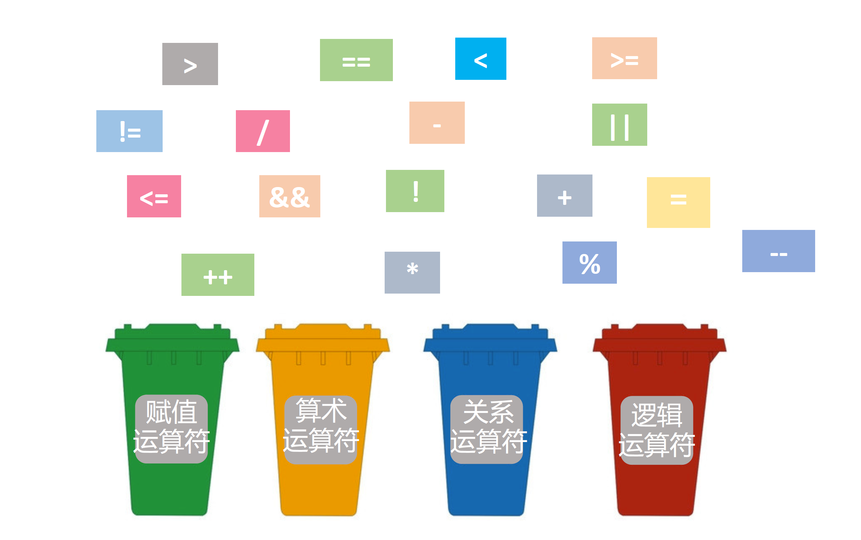
实战演练
请你对运算符进行分类

Slide 64
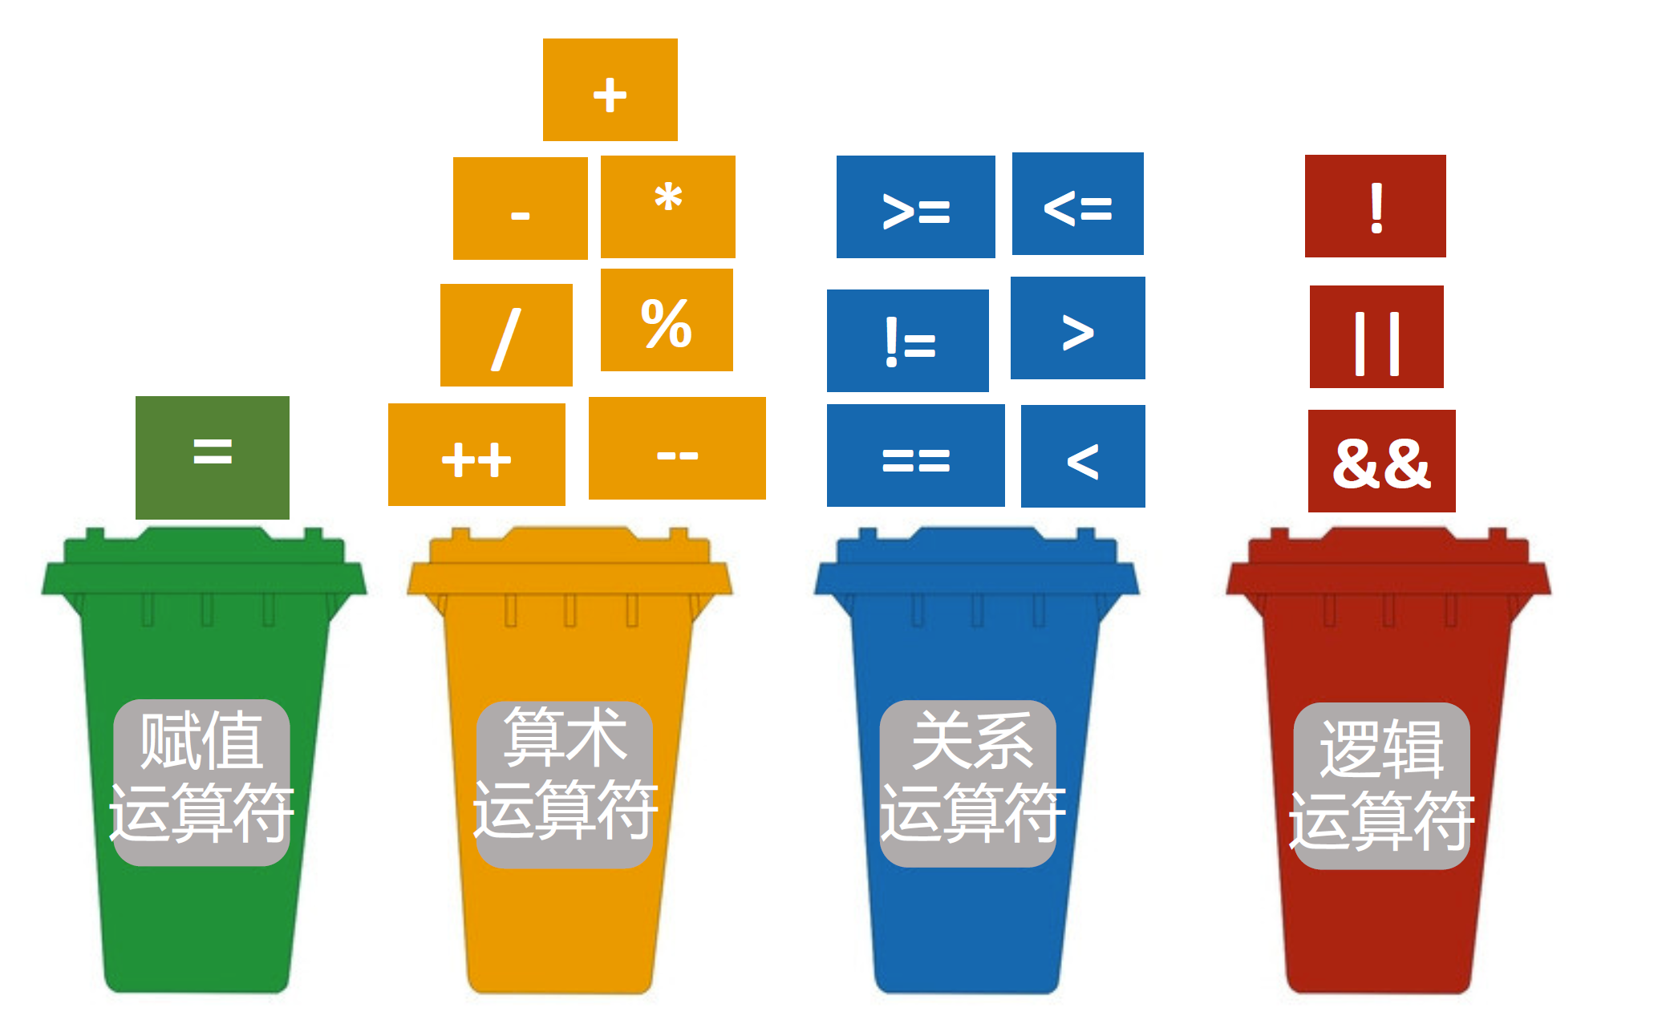
实战演练

Slide 65
实战演练
书本P34页 例3-2 数的性质(B0028)
一些数字可能拥有以下的性质。
性质1:是偶数。
性质2:大于4且不大于12。
小A 喜欢这两个性质同时成立的数字; Uim 喜欢这两个性质至少符合其中一种性质的数字; 小B 喜欢刚好有符合其中一个性质的数字; 阿正喜欢不符合这两个性质的数字。
现在输入一个一个数字x (0 ≤ x ≤ 100), 要求输出这4个人是否喜欢这个数字, 如果喜欢,则输出1; 否则, 输出0, 用空格分隔。

Slide 66
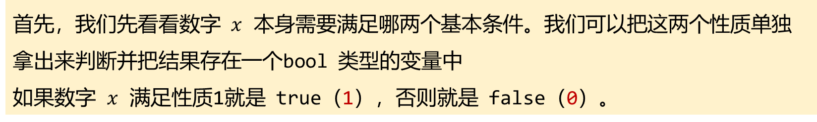
实战演练
首先，我们先看看数字 $x$ 本身需要满足哪两个基本条件。我们可以把这两个性质单独拿出来判断并把结果存在一个bool 类型的变量中
如果数字 $x$ 满足性质1就是 true（1），否则就是 false（0）。
性质 1：是偶数
  数学逻辑： 能被 2 整除的数就是偶数，也就是 x 除以 2 的余数为 0。
  C++ ： bool p1 = (x % 2 == 0);
性质 2：大于 4 且不大于 12
  数学逻辑： 数字要在 4 到 12 之间，包含 12 但不包含 4。
  C++ ： bool p2 = (x > 4 && x <= 12);
现在，我们手里有了 p1 和 p2 两个布尔值结果（只能是 0 或 1），接下来就好办了！

Slide 67
实战演练
性质1:是偶数
性质2:大于4且不大于12
结果储存在 bool 变量 p1 中
结果储存在 bool 变量 p2 中
接下来，我们把这四个人对数字的喜好，和计算机里的逻辑运算符一一对应起来：
小A 喜欢这两个性质同时成立的数字
  条件： 两个性质同时成立。
  翻译： 只有 p1 和 p2 都是 true 的时候，小 A 才喜欢。
  代码： int a = p1 && p2;

Slide 68
实战演练
性质1:是偶数
性质2:大于4且不大于12
结果储存在 bool 变量 p1 中
结果储存在 bool 变量 p2 中
接下来，我们把这四个人对数字的喜好，和计算机里的逻辑运算符一一对应起来：
Uim 喜欢刚好有符合其中一个性质的数字
  条件： 至少符合一种性质。
  翻译： 只要 p1 和 p2 里有一个是 1（或者都是 1），Uim就喜欢。
  代码： int uim = p1 || p2;

Slide 69
实战演练
性质1:是偶数
性质2:大于4且不大于12
结果储存在 bool 变量 p1 中
结果储存在 bool 变量 p2 中
接下来，我们把这四个人对数字的喜好，和计算机里的逻辑运算符一一对应起来：
小B 喜欢这两个性质至少符合其中一种性质的数字
  条件： 刚好有符合其中一个性质。
  翻译： p1 和 p2 必须一个真、一个假。这就意味着它们的状态不能一样。
  代码： int b = (p1 != p2);

Slide 70
实战演练
性质1:是偶数
性质2:大于4且不大于12
结果储存在 bool 变量 p1 中
结果储存在 bool 变量 p2 中
接下来，我们把这四个人对数字的喜好，和计算机里的逻辑运算符一一对应起来：
阿正 喜欢不符合这两个性质的数字
  条件： 两个性质都不符合。
  翻译： p1 必须是假的，并且 p2 也必须是假的。
  代码： int az = !p1 && !p2; 。

Slide 71
实战演练
代码：
int x; bool p1, p2;
cin >> x;
p1 = x % 2 == 0;
p2 = 4 < x && x <= 12;
cout << (p1 && p2) << “ ”; // 两个性质同时成立
cout << (p1 || p2) << “ ”; // 两个性质至少一个成立
cout << (p1 ^ p2) << “ ”; // 两个性质刚好一个成立
cout << (!p1 && !p2); // 两个性质同时不成立
注意书本中判断两个性质刚好一个成立使用的是 p1 ^ p2，这种写法也可以，它叫做异或运算符，用来表示两个条件是否刚好一个成立,另一个不成立。与 (p1 != p2) 效果一致

Slide 72
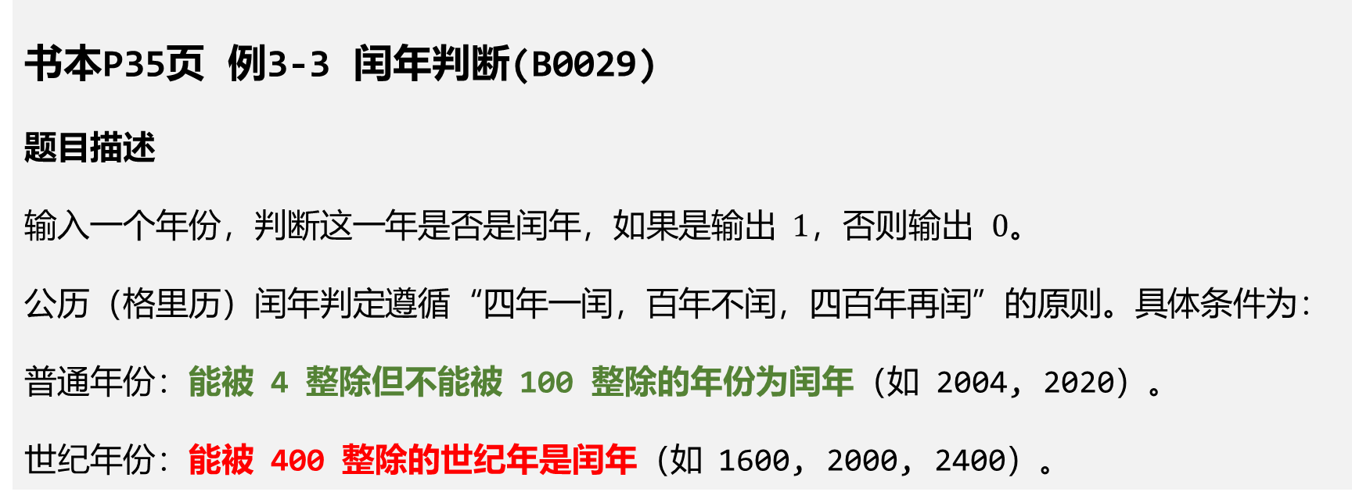
实战演练
书本P35页 例3-3 闰年判断(B0029)
题目描述
输入一个年份，判断这一年是否是闰年，如果是输出 $1$，否则输出 $0$。
公历（格里历）闰年判定遵循“四年一闰，百年不闰，四百年再闰”的原则。具体条件为：
普通年份：能被 4 整除但不能被 100 整除的年份为闰年（如 2004, 2020）。
世纪年份：能被 400 整除的世纪年是闰年（如 1600, 2000, 2400）。

Slide 73
实战演练
首先，我们必须把规则读懂。什么是闰年？规则有两条，满足任意一条就行：
普通年份规则：能被 4 整除，并且不能被 100 整除。
  例：2004 年。能被 4 整除 (2004 / 4 = 501)，但不能被 100 整除。所以 2004 是闰年。
  例：1900 年。能被 4 整除，但它也能被 100 整除。所以它不满足这条规则。我们得看下一条。
世纪年份规则：能被 400 整除。
  例如：2000 年。它能被 400 整除 (2000 / 400 = 5)。所以 2000 是闰年。
  例如：1900 年。它不能被 400 整除。所以 1900 不是闰年。

Slide 74
实战演练
总结一下，一个年份 year 是闰年，需要满足下面两个条件中的任意一个：
条件A: (year 能被 4 整除) 并且 (year 不能被 100 整除)
条件B: year 能被 400 整除
我们现在需要做的是将 条件A 与 条件B 翻译为程序语言

Slide 75
实战演练
现在，我们把上面的中文规则，用我们学过的关系运算符翻译一下。
如何判断一个数能否整除另外一个数呢？
需要使用：求余运算符 %。 a % b 的意思是计算 a 除以 b 的余数。
例：10 % 5 的结果是 0。6 % 3 的结果是 0。
如果 a 能被 b 整除，那么 a % b 的结果就是 0。
所以 year 能被 4 整除 翻译为关系表达式
-> year % 4 == 0

Slide 76
实战演练
最后一个条件：year 能被 400 整除 翻译为关系表达式：
-> year % 400 == 0
我们已经将所有的中文规则，使用关系运算符翻译好了，最终只需要将他们连接起来即可。

Slide 77
实战演练
一个年份 year 是闰年，需要满足下面两个条件中的任意一个：
条件A: (year 能被 4 整除) 并且 (year 不能被 100 整除)
条件B: year 能被 400 整除
现在，我们的判断条件变成了：
条件A: (year % 4 == 0) 并且 (year % 100 != 0)
条件B: (year % 400 == 0)

Slide 78
实战演练
条件A: (year % 4 == 0) 并且 (year % 100 != 0)
对于条件A, 我们还需要把这些 true 或 false 的结果组合起来。我们需要表达“并且”和“或者”的逻辑。就可以用逻辑运算符进行连接。
对于条件 A 的并且, 就应该使用 &&, 表达式就变成了：
(year % 4 == 0) && (year % 100 != 0)
Notes:
&&：就像妈妈说：你必须做完作业并且打扫了房间，才能出去玩。 少一个都不行。
||：就像点餐时说：我可以吃米饭或者面条。有一个就行。

Slide 79
实战演练
除了可满足条件 A 是闰年以外，如果满足条件 B 则也是闰年：
条件B: year 能被 400 整除
条件表达式为 (year % 400 == 0)
因为只要满足条件 A 或者 满足条件 B 就是闰年：
所以用 || 把 条件A 和 条件B 连接起来，表示满足任意一个即可。

Slide 80
实战演练
条件A: (year % 4 == 0) && (year % 100 != 0)
条件B: (year % 400 == 0)
连接起来后最终的闰年判断条件：
( (year % 4 == 0) && (year % 100 != 0) ) || (year % 400 == 0)

Slide 81
实战演练
我们可以用 ：
bool isOK = ( (year % 4 == 0) && (year % 100 != 0) ) || (year % 400 == 0);
这样的方式，把复杂的闰年判断条件的结果储存到了一个 bool 变量 isOK 中。
这里有一个很方便的特性：
当我们将一个 bool 类型的变量（比如 isOK）直接通过 cout 输出时：
如果 isOK 的值是 true，cout 默认会输出数字 1。
如果 isOK 的值是 false，cout 默认会输出数字 0。
这正好符合题目如果是输出 1，否则输出 0的要求！所以，我们可以直接输出 bool 变量的值。

Slide 82
实战演练
程序代码：
int main() {
int year;
cin >> year;
// 将判断结果赋值给 isLeapYear
bool isLeapYear = ( (year % 4 == 0) && (year % 100 != 0) ) || (year % 400 == 0);
// 直接输出 isLeapYear 的值
// 如果 isLeapYear 是 true，会输出 1
// 如果 isLeapYear 是 false，会输出 0
cout << isLeapYear << endl;
return 0;
}

Slide 83
课堂作业
课后习题与实验
P45页 习题 3-1 当 a=3, b=4, c=5, 判断以下表达式是否成立?
a<b || b>c || a>b
a>c || b>a && c>b
b-a == c-b
a*b-c > a*c-b || a*b + b*c == b*b*(c-a)

Slide 84
课堂作业
P45页 习题 3-1 当 a=3, b=4, c=5, 判断以下表达式是否成立?
a<b || b>c || a>b
全是或运算。只要其中任何一个条件为真，整个表达式就为真。
在这里，第一个条件 a < b (即 3 < 4) 就已经是 true 了，所以整个表达式是 true。

Slide 85
课堂作业
P45页 习题 3-1 当 a=3, b=4, c=5, 判断以下表达式是否成立?
a>c || b>a && c>b
这个表达式需要注意优先级。&& 的优先级比 || 高，所以先计算 b > a && c > b。
这部分是 true && true，结果为 true。
然后是 false || true，结果就是 true。

Slide 86
课堂作业
P45页 习题 3-1 当 a=3, b=4, c=5, 判断以下表达式是否成立?
b-a == c-b
代入值: 4 - 3 == 5 - 4
这是一个简单的两边算术运算，然后比较结果是否相等。1 == 1 的结果是 true

Slide 87
课堂作业
P45页 习题 3-1 当 a=3, b=4, c=5, 判断以下表达式是否成立?
a*b-c > a*c-b || a*b + b*c == b*b*(c-a)
这是一个复杂的表达式，看到不要慌，我们把它拆分成两大部分，由 || 连接：
左半部分: a * b - c > a * c - b
右半部分: a * b + b * c == b * b * (c - a)
先计算左半部分 a * b - c > a * c - b：
代入值: 3 * 4 - 5 > 3 * 5 - 4
左半部分 7 > 11 的结果是 false

Slide 88
课堂作业
P45页 习题 3-1 当 a=3, b=4, c=5, 判断以下表达式是否成立?
a*b-c > a*c-b || a*b + b*c == b*b*(c-a)
右半部分: a * b + b * c == b * b * (c - a)
代入值: 3 * 4 + 4 * 5 == 4 * 4 * (5 - 3)
右半部分: 32 == 32 的结果是 true。
最后，用 || 连接左半部分和右半部分的结果: false || true, 故最终结果: true
运算符优先级非常重要！它决定了表达式的计算顺序。在不确定时，使用括号 () 是一个好习惯，它能让你的代码更清晰，也能避免优先级带来的错误。

Slide 89
课堂作业
P45页 习题 3-2
作为课堂作业自行完成！

Slide 90
课堂作业
P46页 习题 3-3 对于整数变量x,写出与判断以下性质对应的表达式:
(1) x是否为偶数。
(2) x是否为4位整数。
(3) x是否为完全平方数(提示:数据类型转换, 未学根号可跳过)。
(4) x是否同时是奇数、完全立方数,而且是3位整数(未学根号可跳过) 。
(5) x是否是水仙花数(也就是说x是各位数的立方和等于x的3位整数, 要求掌握)。

Slide 91
课堂作业
P46页 习题 3-3 对于整数变量x,写出与判断以下性质对应的表达式:
(1) x是否为偶数。
性质分析: 一个整数是偶数，当且仅当它能被 2 整除。
C++ 表达式: 使用求余运算符 % 来判断是否能被整除。
  x % 2 会得到 x 除以 2 的余数。如果余数是 0，那么 x 就是偶数。
bool isEven = (x % 2 == 0);
// 示例：
// 如果 x = 4， 4 % 2 == 0 -> true
// 如果 x = 5， 5 % 2 == 0 -> false

Slide 92
课堂作业
P46页 习题 3-3 对于整数变量x,写出与判断以下性质对应的表达式:
(2) x是否为4位整数。
性质分析: 一个 4 位整数，它必须大于或等于 1000，并且小于或等于 9999。
C++ 表达式：x >= 1000 && x <= 9999
bool isFourDigit = (x >= 1000 && x <= 9999);
// 示例：
// 如果 x = 1234， (1234 >= 1000 && 1234 <= 9999) -> (true && true) -> true
// 如果 x = 999， (999 >= 1000 && 999 <= 9999) -> (false && true) -> false

Slide 93
课堂作业
P46页 习题 3-3 对于整数变量x,写出与判断以下性质对应的表达式:
(3) x是否为完全平方数(提示:数据类型转换)，未学过根号的同学可以跳过接下来的题目。
性质分析: 一个整数 x 是完全平方数，意味着存在另一个整数 n，使得 n * n = x。
  例如，9 是完全平方数，因为 3 * 3 = 9。
  我们可以计算 x 的平方根，然后判断这个平方根是否是一个整数。
C++ 表达式:
  计算 x 的平方根。C++ 中有 sqrt() 函数，它在 <cmath> 库中，返回 x 的平方根，数据类型是一个 double 类型的值。
  将这个 double 类型的平方根强制转换成 int 类型。
  将转换后的 int 值与 x 的平方根比较，看是否相等。

Slide 94
课堂作业
P46页 习题 3-3 对于整数变量x,写出与判断以下性质对应的表达式:
(3) x是否为完全平方数(提示:数据类型转换)，未学过根号的同学可以跳过3，4题目。
double root_val = sqrt(x);
// 判断平方根是否是一个整数
bool isSquare = (root_val == (int)(root_val));

Slide 95
课堂作业
P46页 习题 3-3 对于整数变量x,写出与判断以下性质对应的表达式:
(4) x是否同时是奇数、完全立方数,而且是3位整数。
性质分析: 这是三个条件的组合，需要同时满足（使用 &&）。
奇数: x % 2 != 0
完全立方数: 类似于完全平方数，判断它的立方根是否是一个整数。
3 位整数: x >= 100 && x <= 999
// 判断立方根是否是一个整数
bool isSquare = ( cbrt(x) == (int)( cbrt(x) );

Slide 96
课堂作业
P46页 习题 3-3 对于整数变量x,写出与判断以下性质对应的表达式:
(4) x是否同时是奇数、完全立方数,而且是3位整数。
性质分析: 这是三个条件的组合，需要同时满足（使用 &&）。
奇数: x % 2 != 0
完全立方数: 类似于完全平方数，判断它的立方根是否是一个整数。
3 位整数: x >= 100 && x <= 999
// 联立三种情况
bool isOK = (isSquare) && (x % 2 != 0) && (x >= 100 && x <= 999)

Slide 97
课堂作业
P46页 习题 3-3 对于整数变量x, 写出与判断以下性质对应的表达式:
(5) x是否是水仙花数(也就是说 x 是各位数的立方和等于 x 的 3 位整数)。
性质分析: 它包含两个主要条件需要同时满足：
  x 是一个 3 位整数。并且 x 的各位数的立方和等于 x 本身。
C++ 表达式: 判断 3 位整数: x >= 100 && x <= 999
  获取各位数字: 对于一个 3 位整数 x (例如 x = 153)
    个位: x % 10 (153 % 10 = 3)
    十位: (x / 10) % 10 (153 / 10 = 15; 15 % 10 = 5)
    百位: x / 100 (153 / 100 = 1)
    计算立方和:个位 * 个位 * 个位 + 十位 * 十位 * 十位 + ...
  比较: 看计算出的立方和是否等于 x。

Slide 98
课堂作业
P46页 习题 3-3 对于整数变量x,写出与判断以下性质对应的表达式:
(5) x是否是水仙花数(也就是说 x 是各位数的立方和等于 x 的 3 位整数)。
表达式代码：
(x >= 100 && x <= 999) &&
( (x%10)*(x%10)*(x%10) + ((x/10)%10)*((x/10)%10)*((x/10)%10) + (x/100)*(x/100)*(x/100) == x )

